Slide 1
миодистрофии

Slide 2
Прогрессирующие формы миопатий

Slide 3
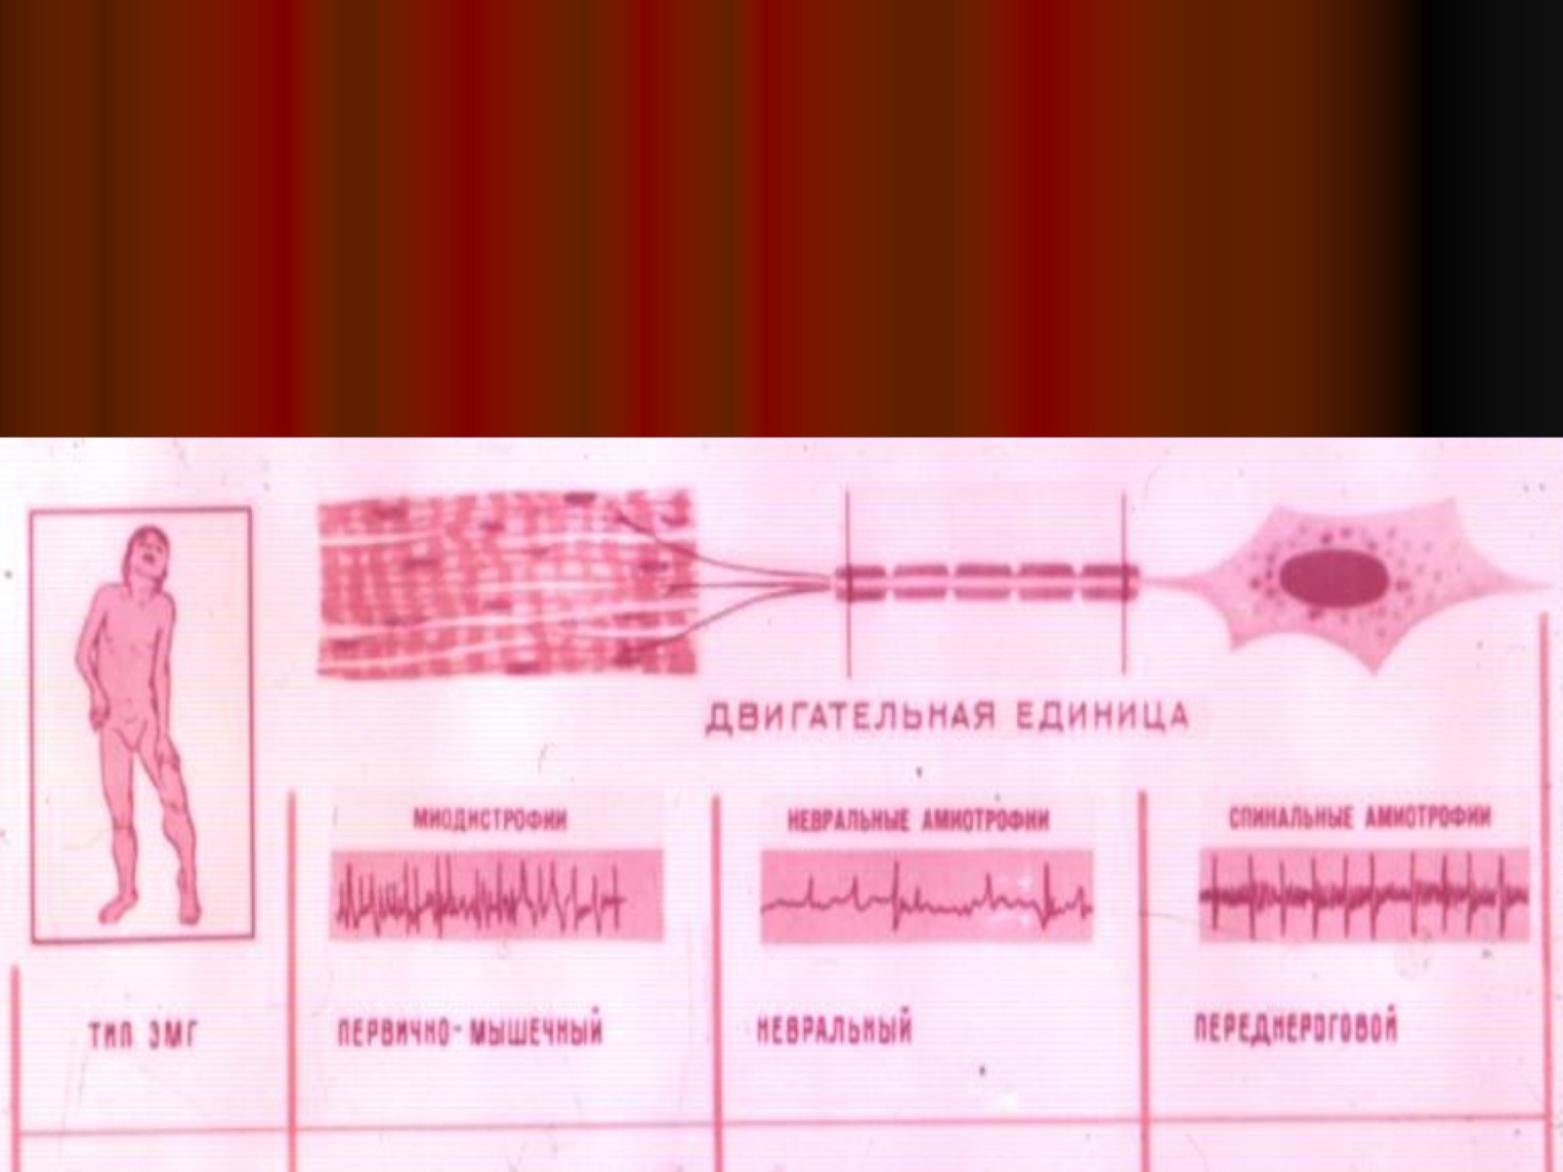

Slide 4
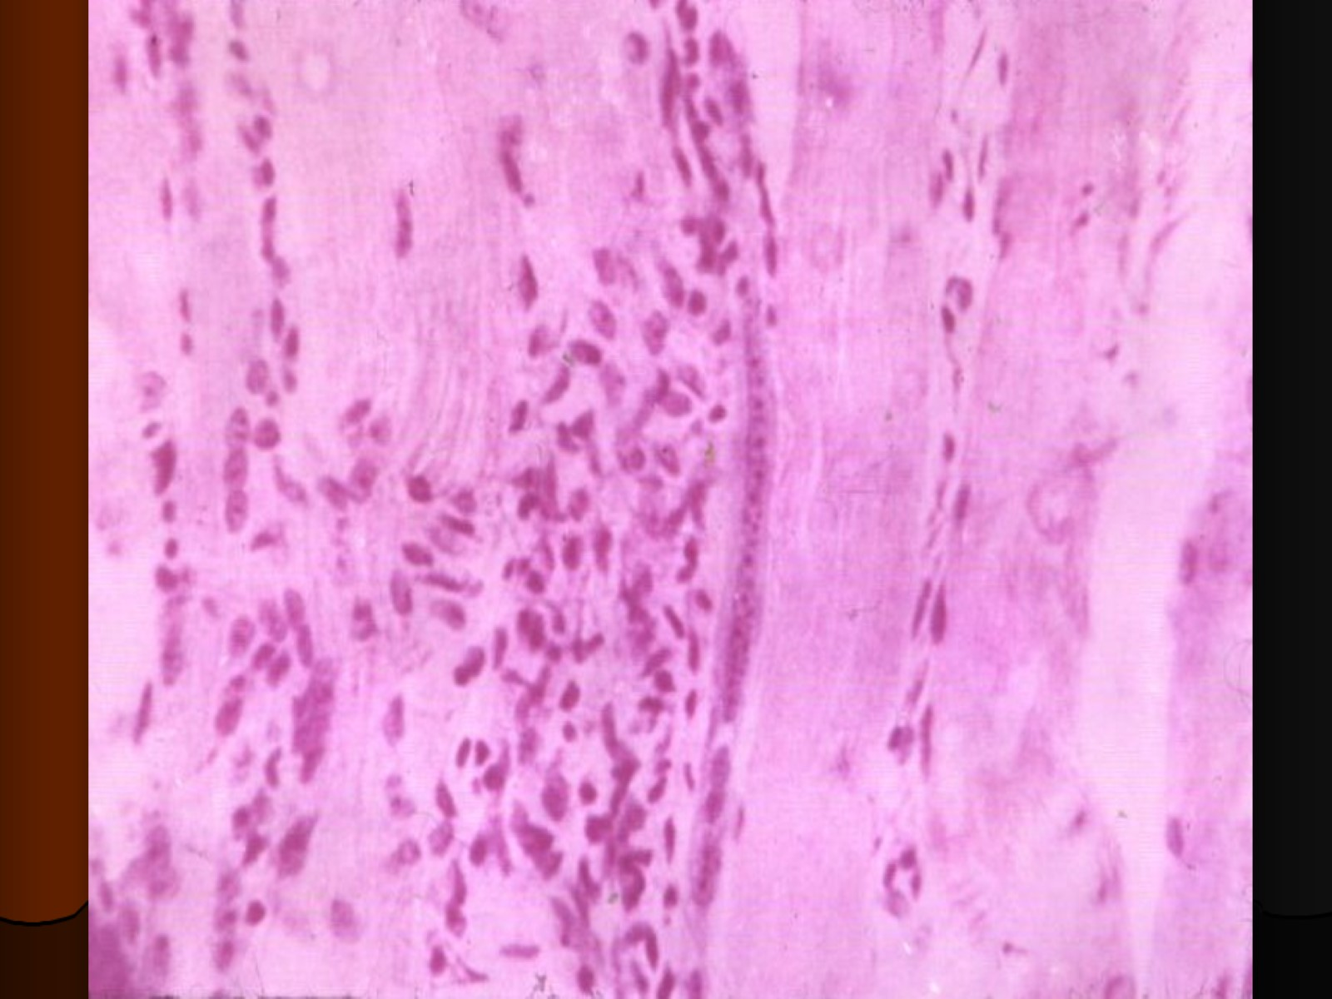

Slide 5
дистрофин и его связи с другими компонентами мембраны. Связь 3-го домена дистрофина с гликопротеидами 43 ГП и 156 ГП, а через них с ламинином — белком, который соединяет дистрофии с базальной мембраной клетки, создавая подобие пружины.

Slide 6
Иммуноцитохимическое определение дистрофина в скелетных мышцах больных людей

Slide 7
Возраст дебюта

Slide 9
Характер течения

Slide 10
Степень компенсации локомоторных функций

Slide 11
Локализация поражения скелетной мускулатуры

Slide 12
Критерии диагноза миодистрофии Дюшенна

Slide 14
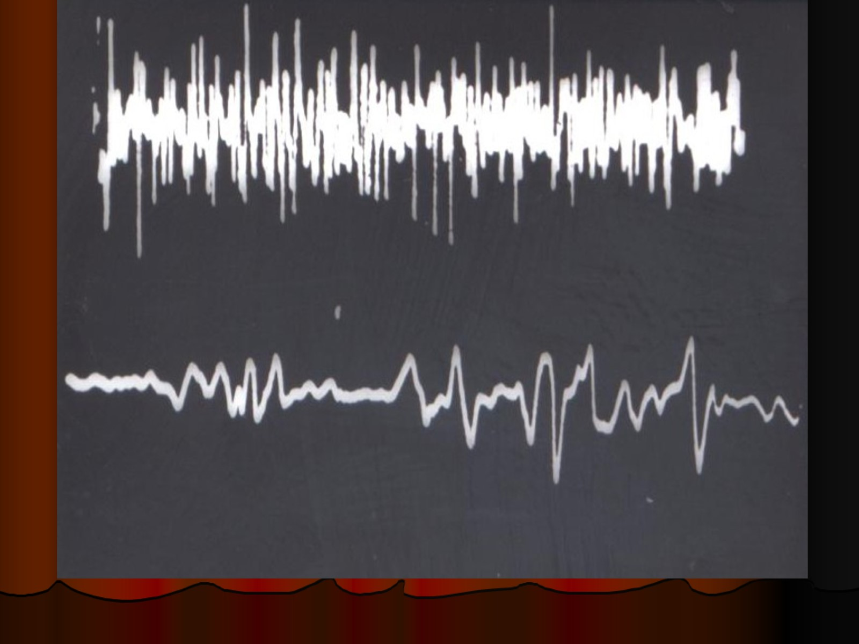

Slide 15
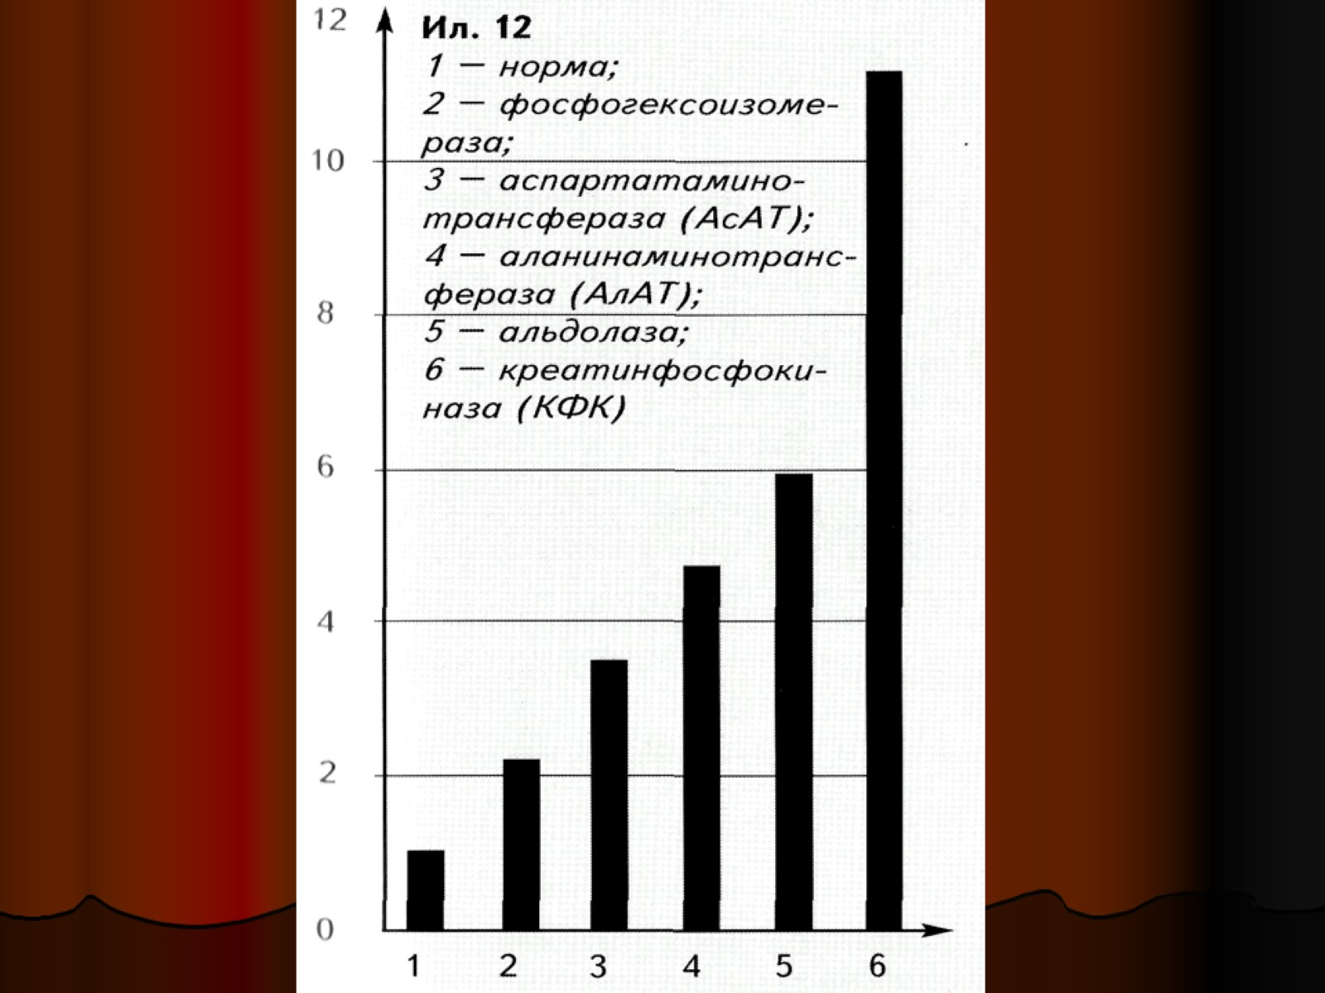

Slide 17
СТАДИИ БОЛЕЗНИ

Slide 18
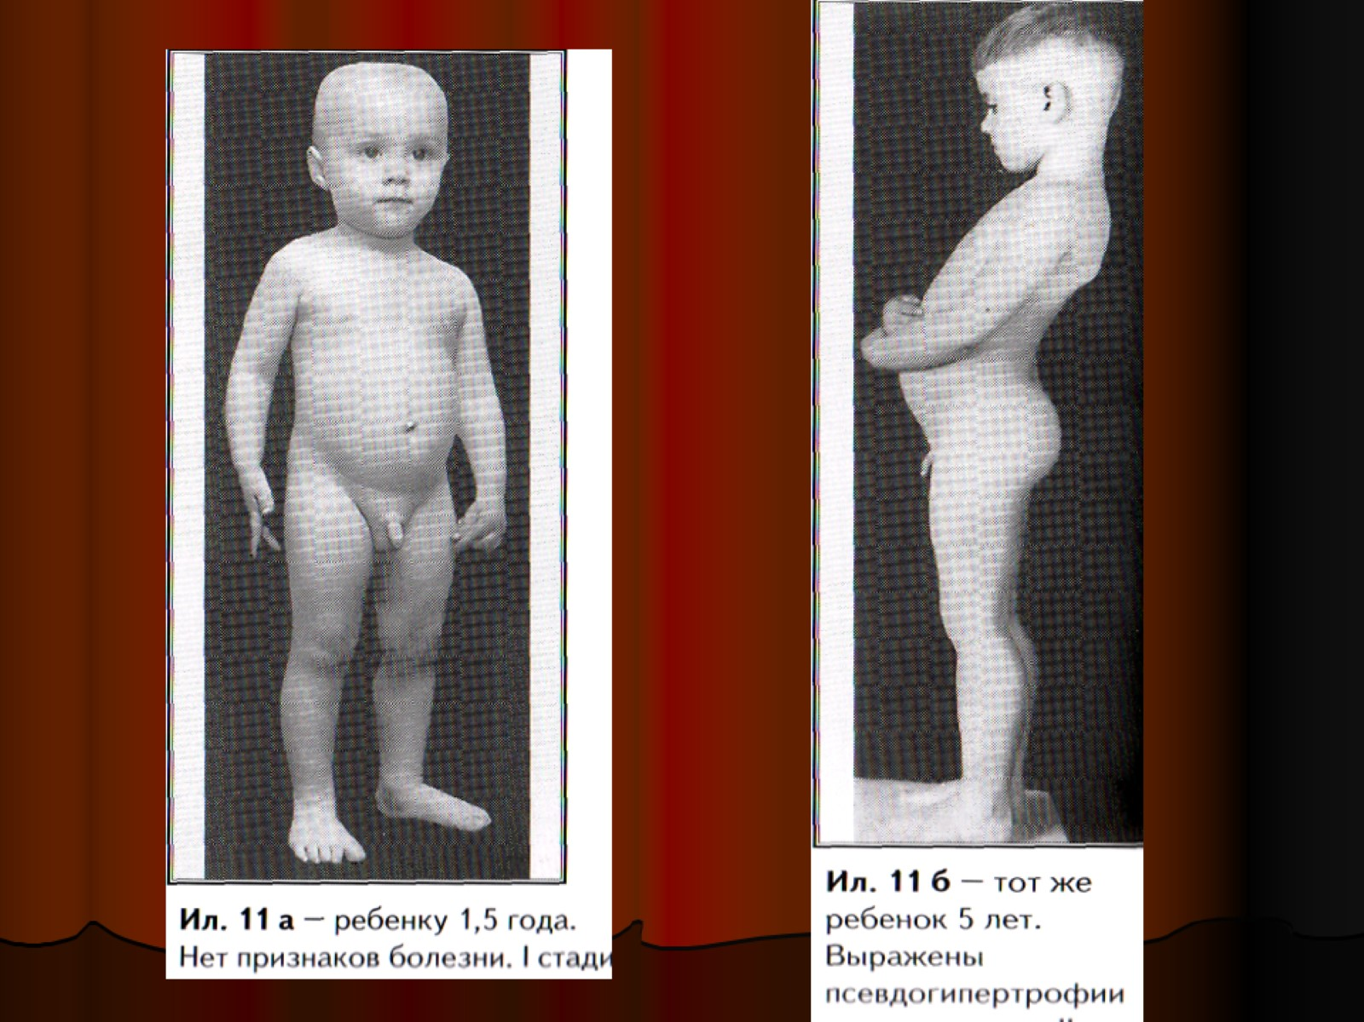

Slide 21
псевдогипертрофии

Slide 22
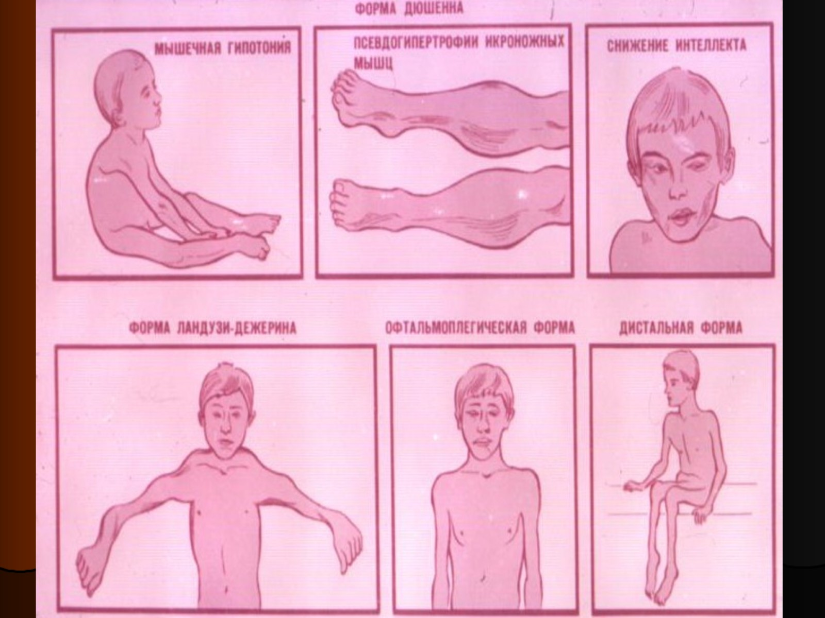

Slide 23
Симптом «крыловидных лопаток»

Slide 24
Симптом «свободных надплечий»

Slide 25
Симптом «свободных надплечий»

Slide 26
Симптом «свободных надплечий»

Slide 28
Выраженный поясничный лордоз

Slide 30
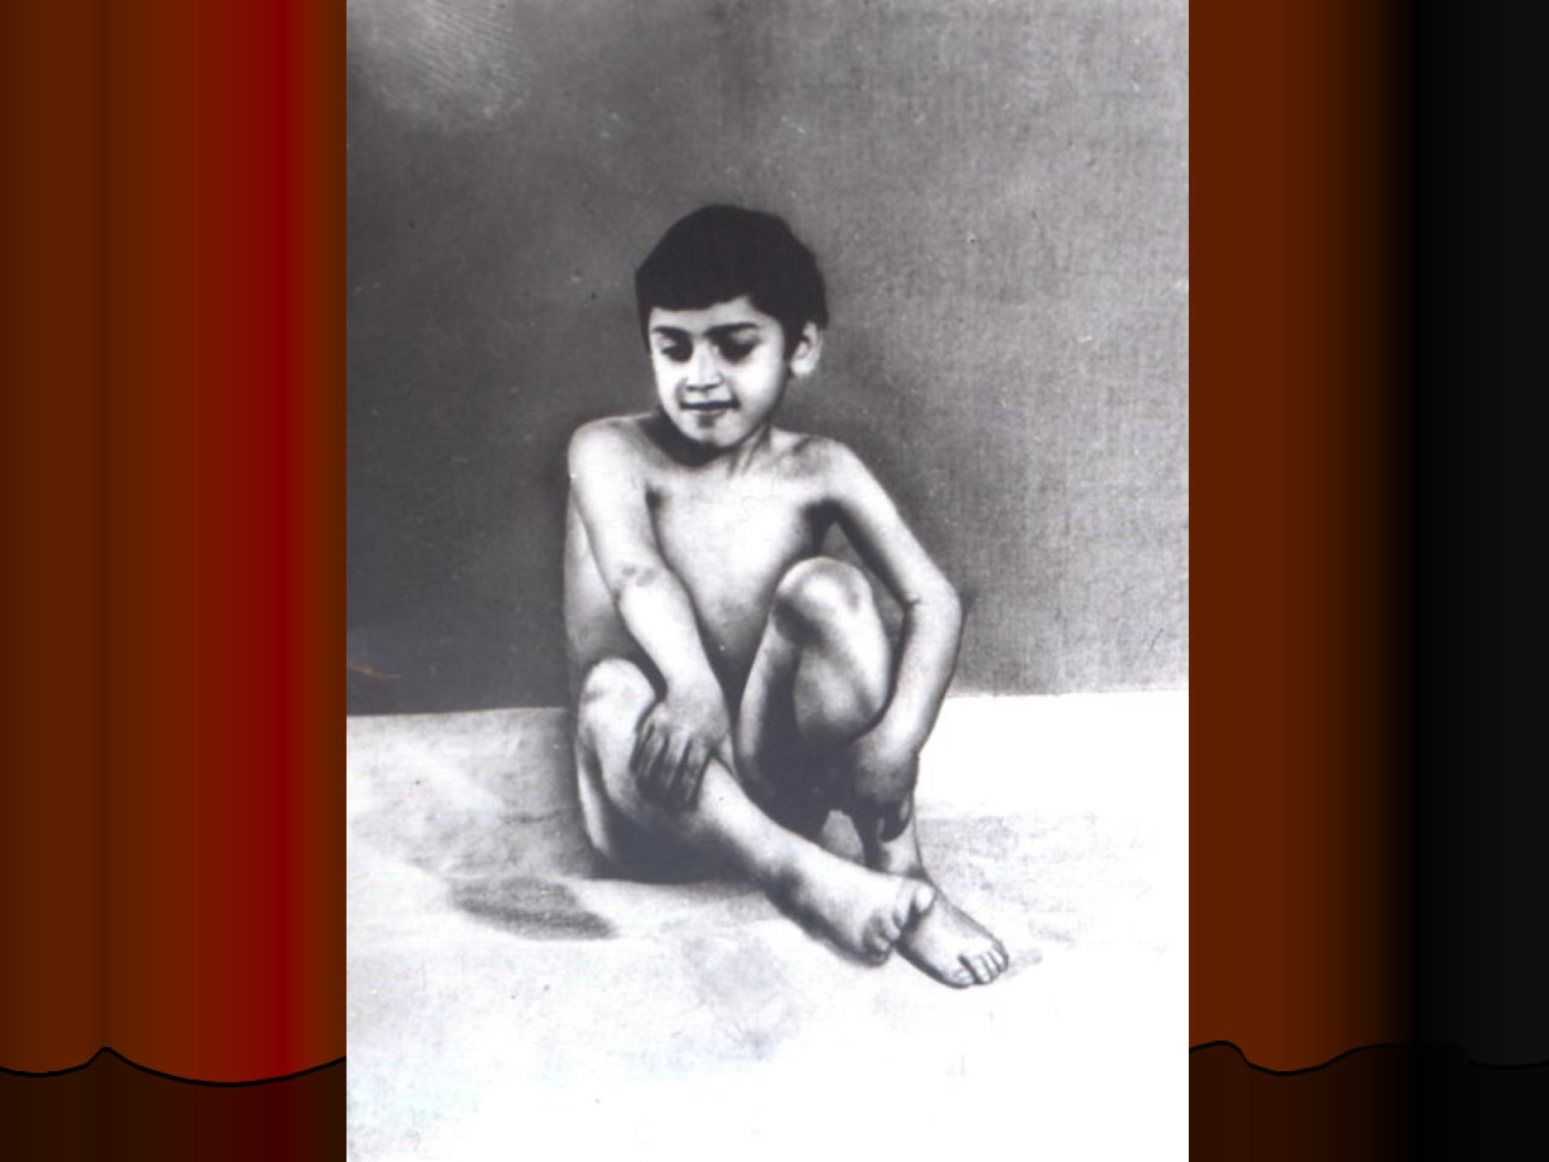

Slide 31
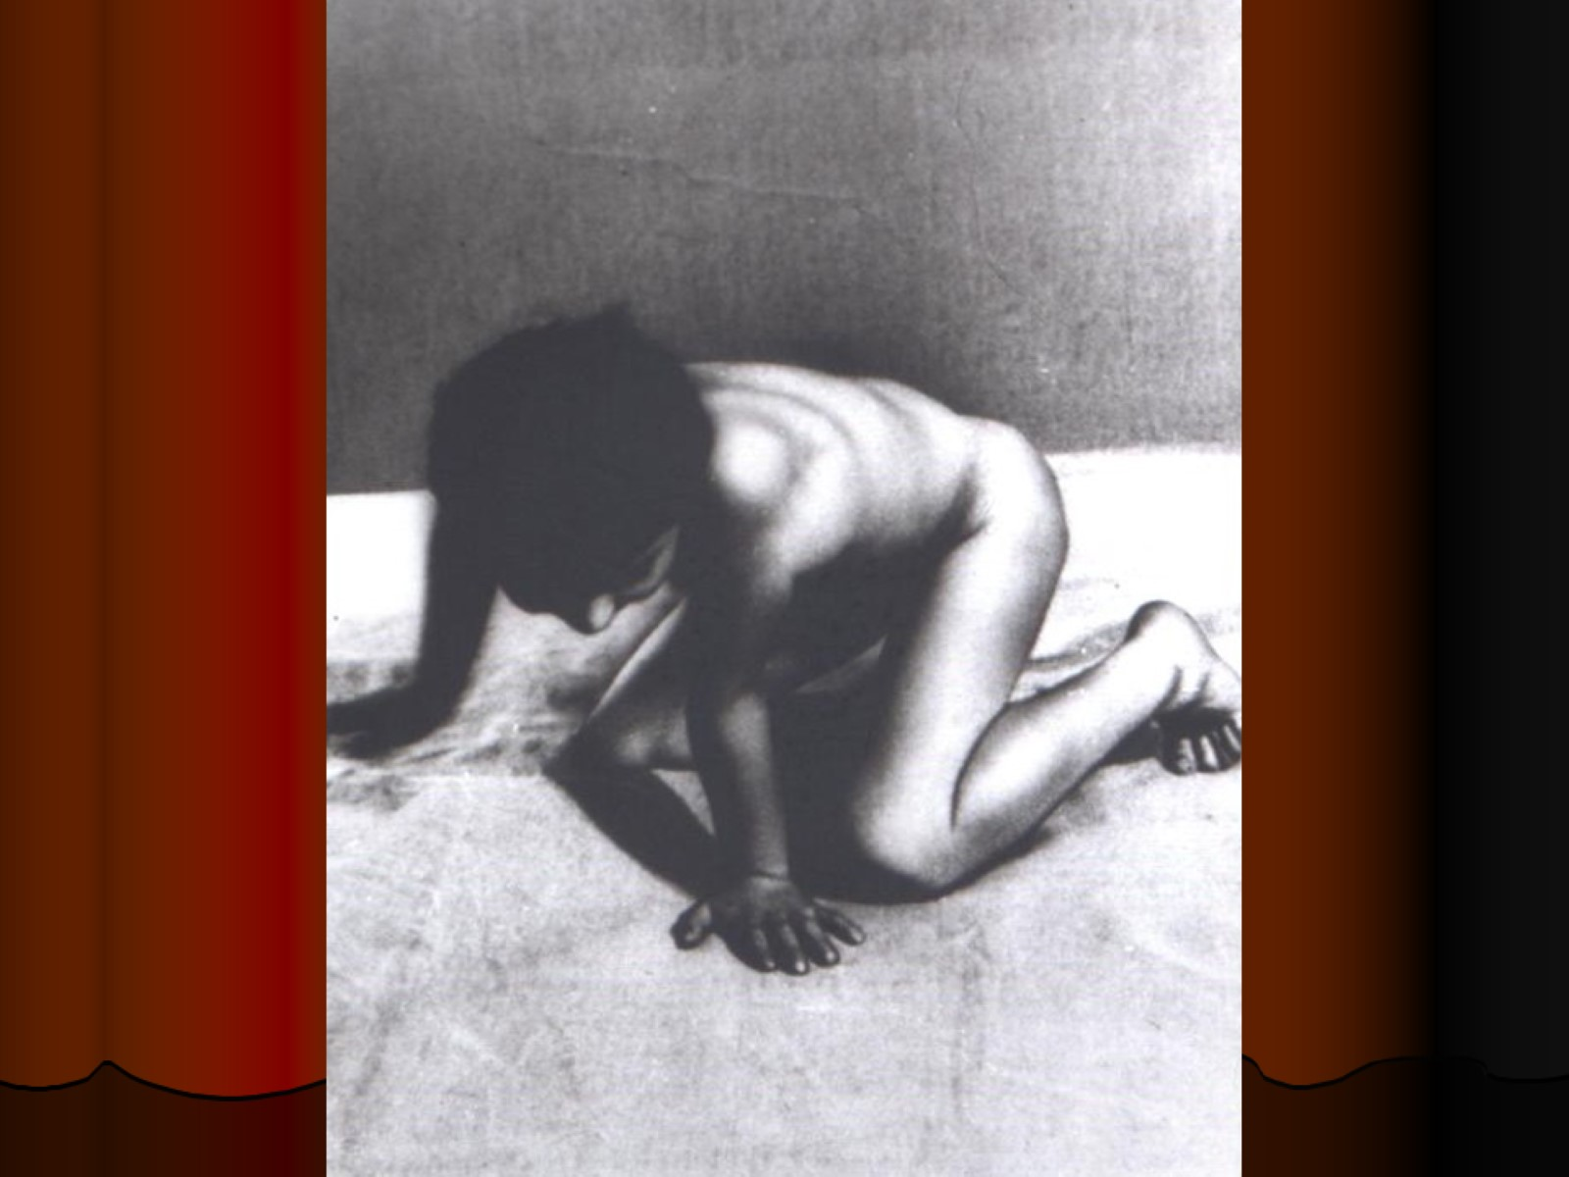

Slide 32
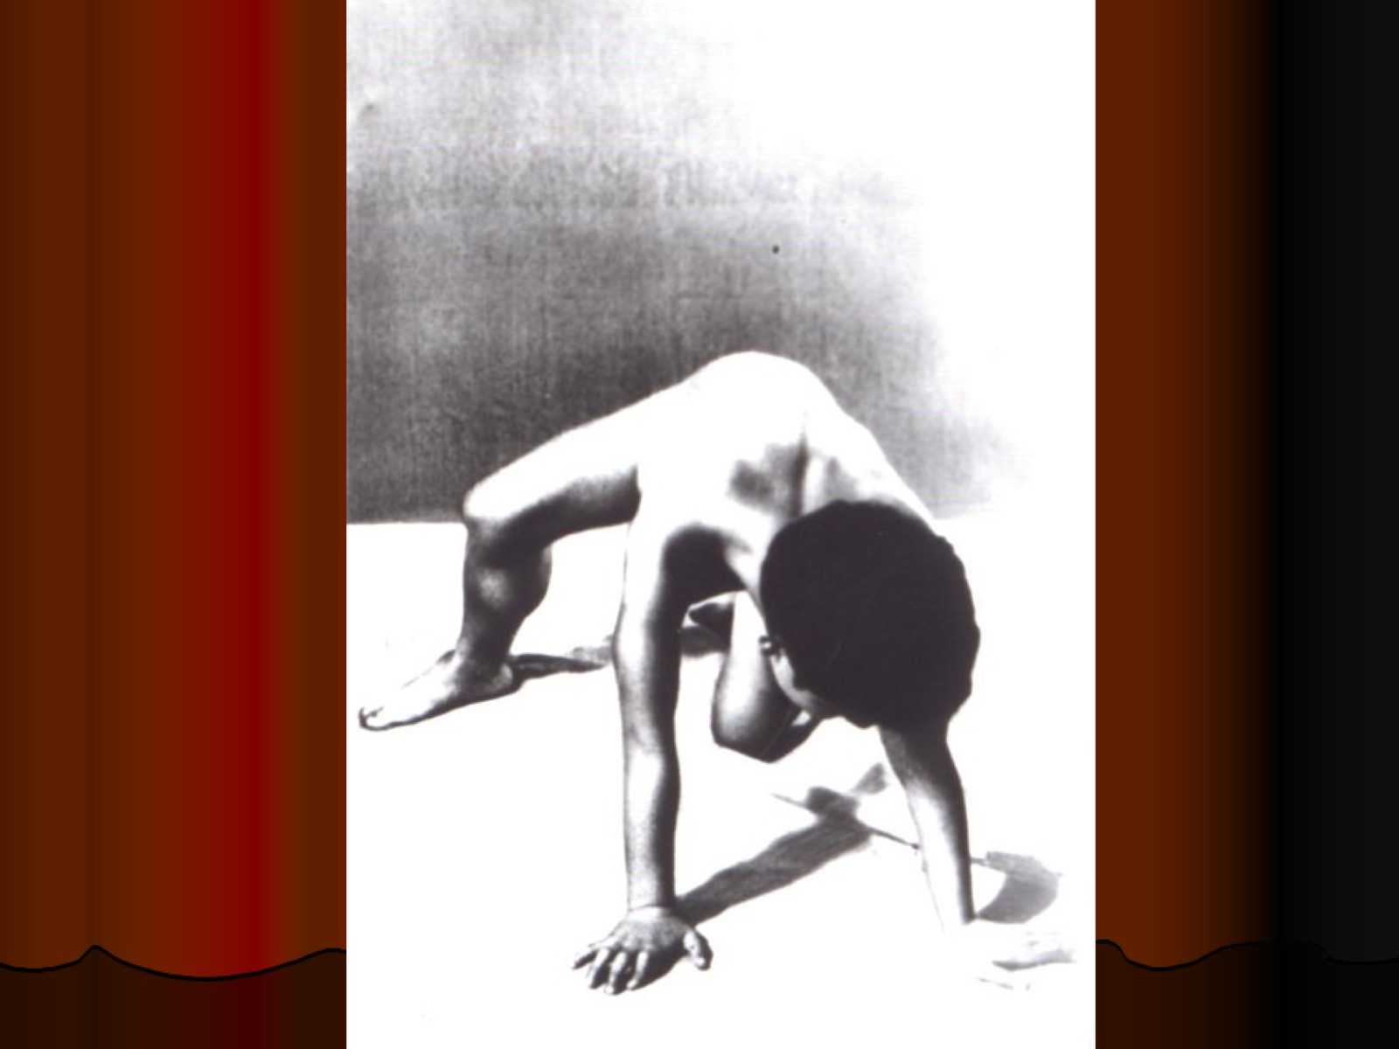

Slide 34
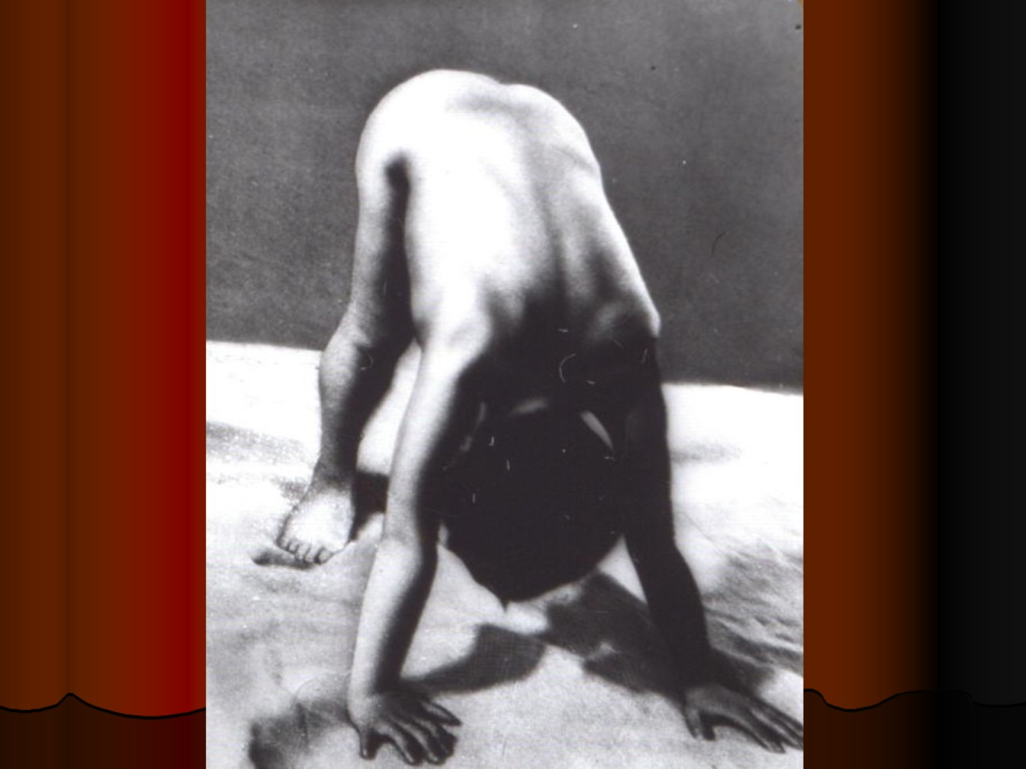

Slide 35
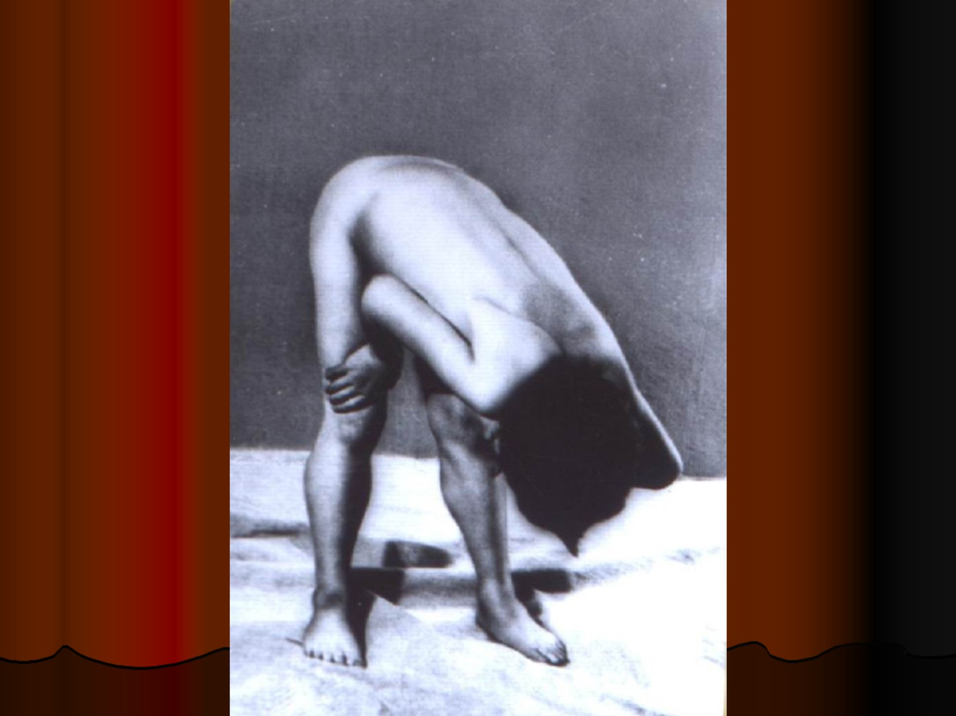

Slide 36
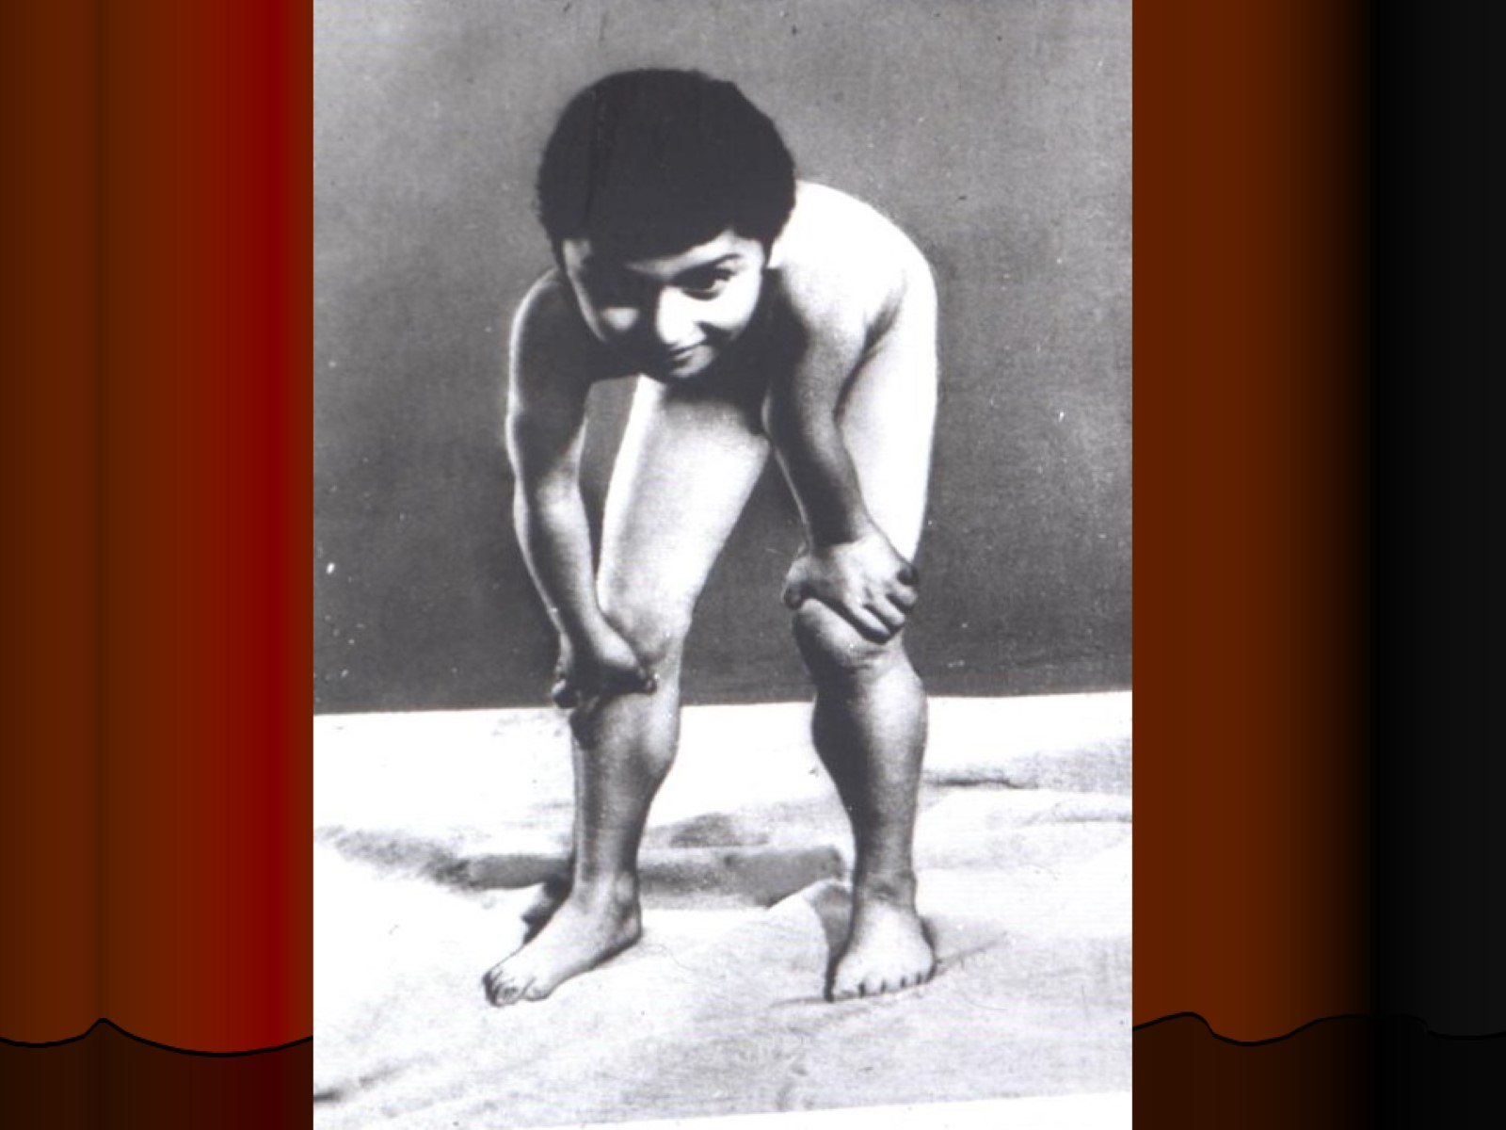

Slide 37
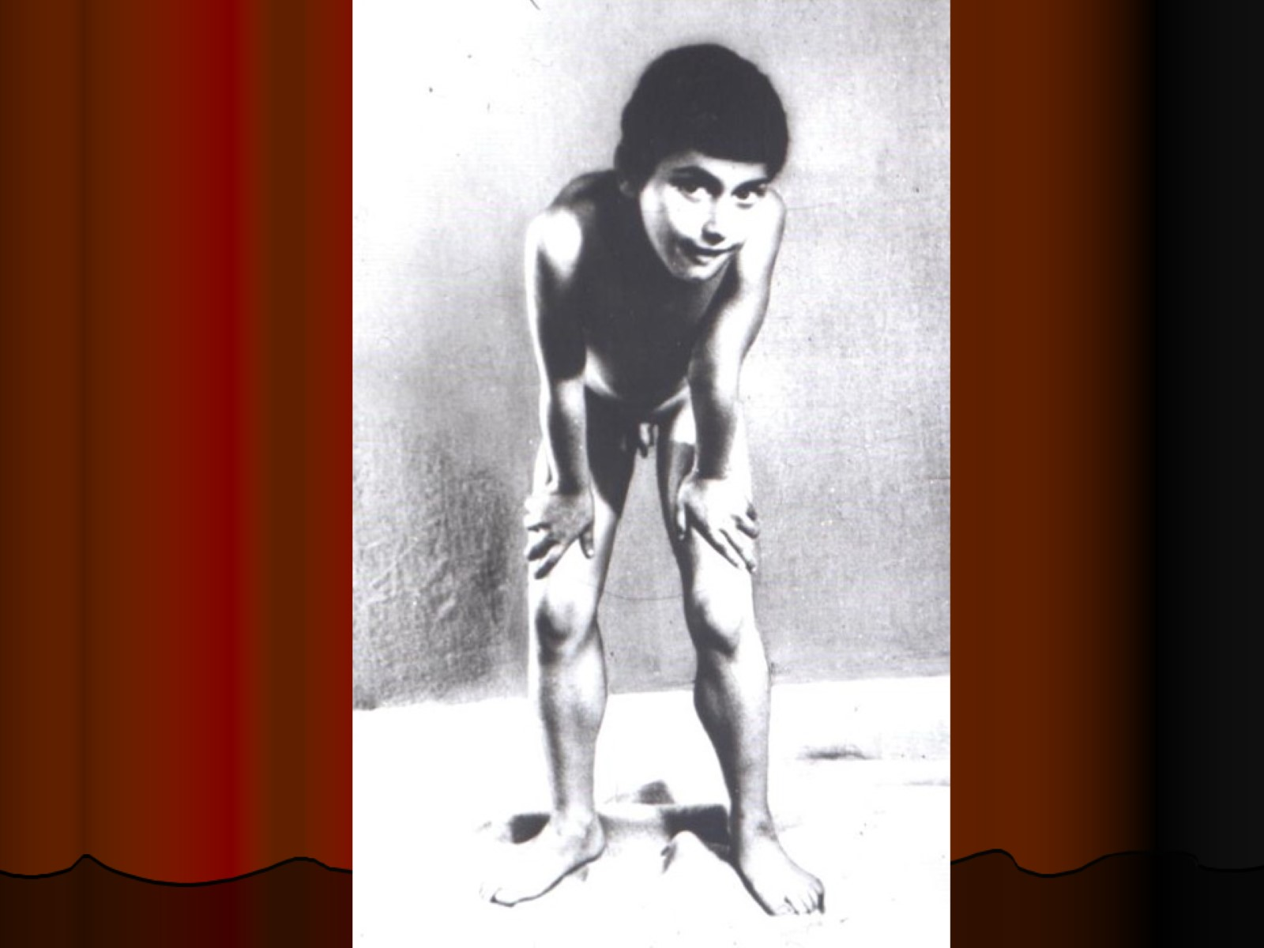

Slide 38
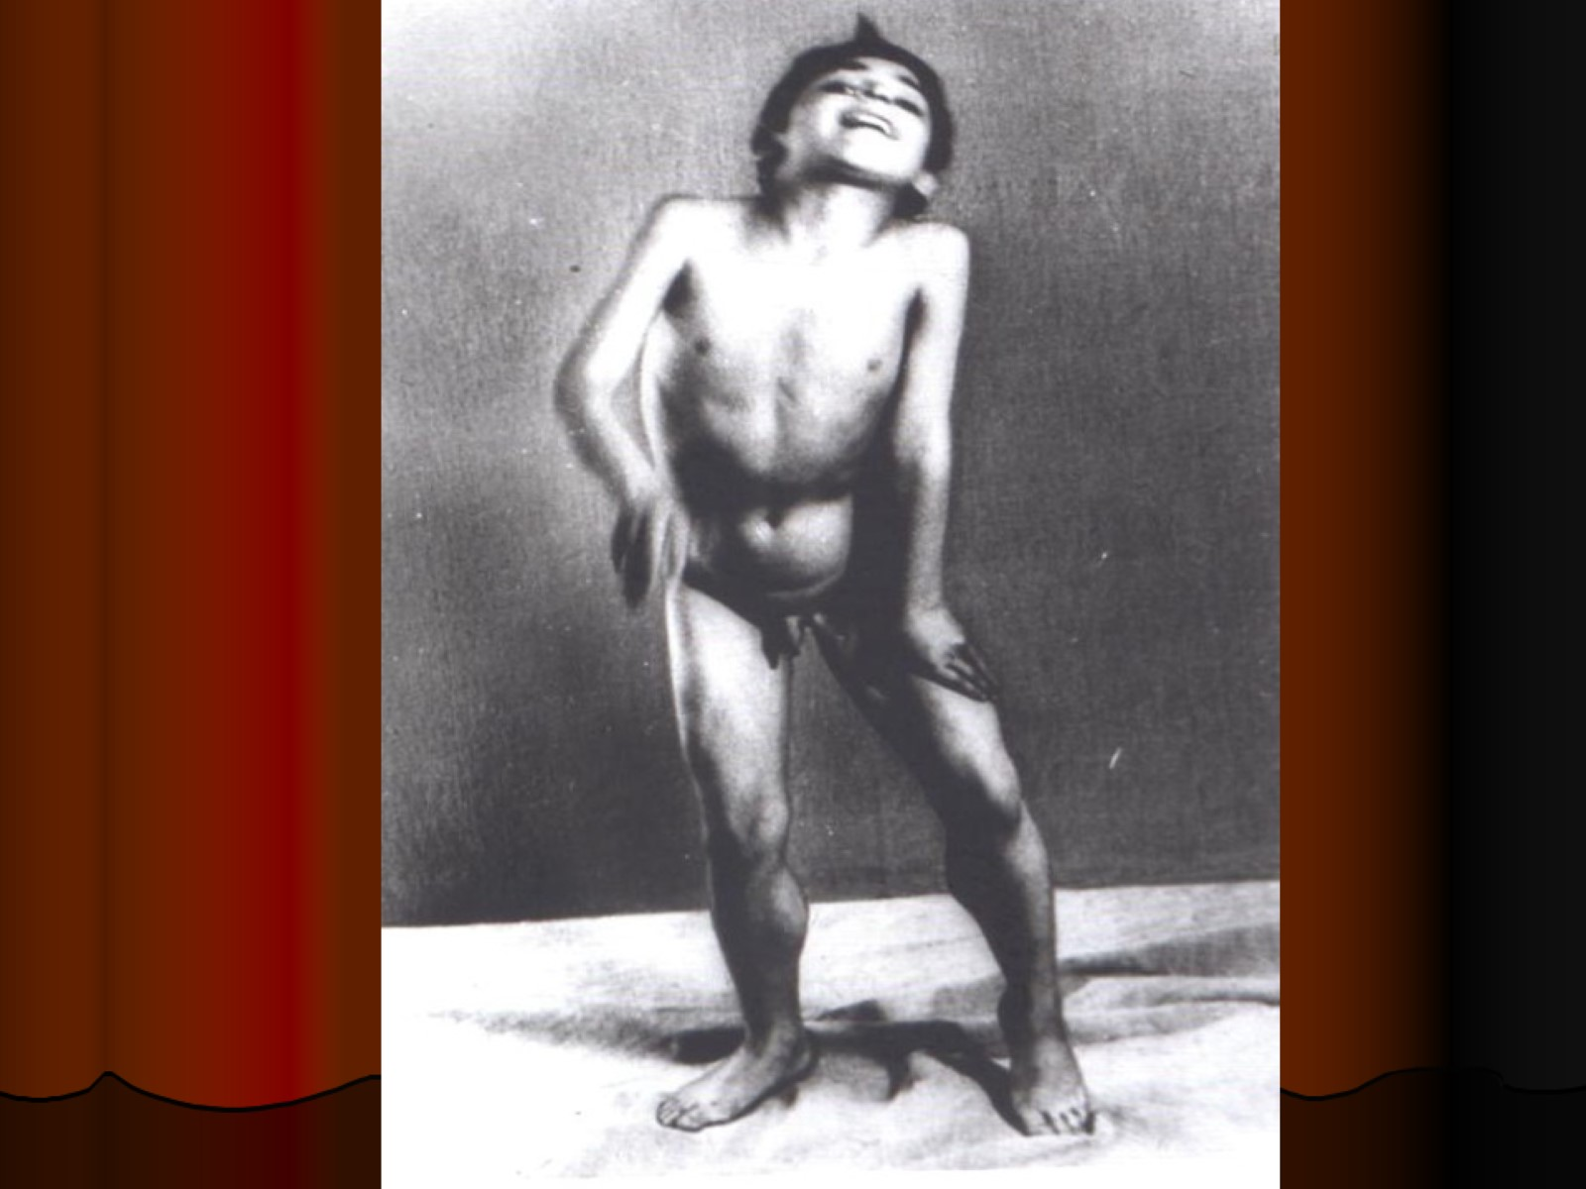

Slide 39
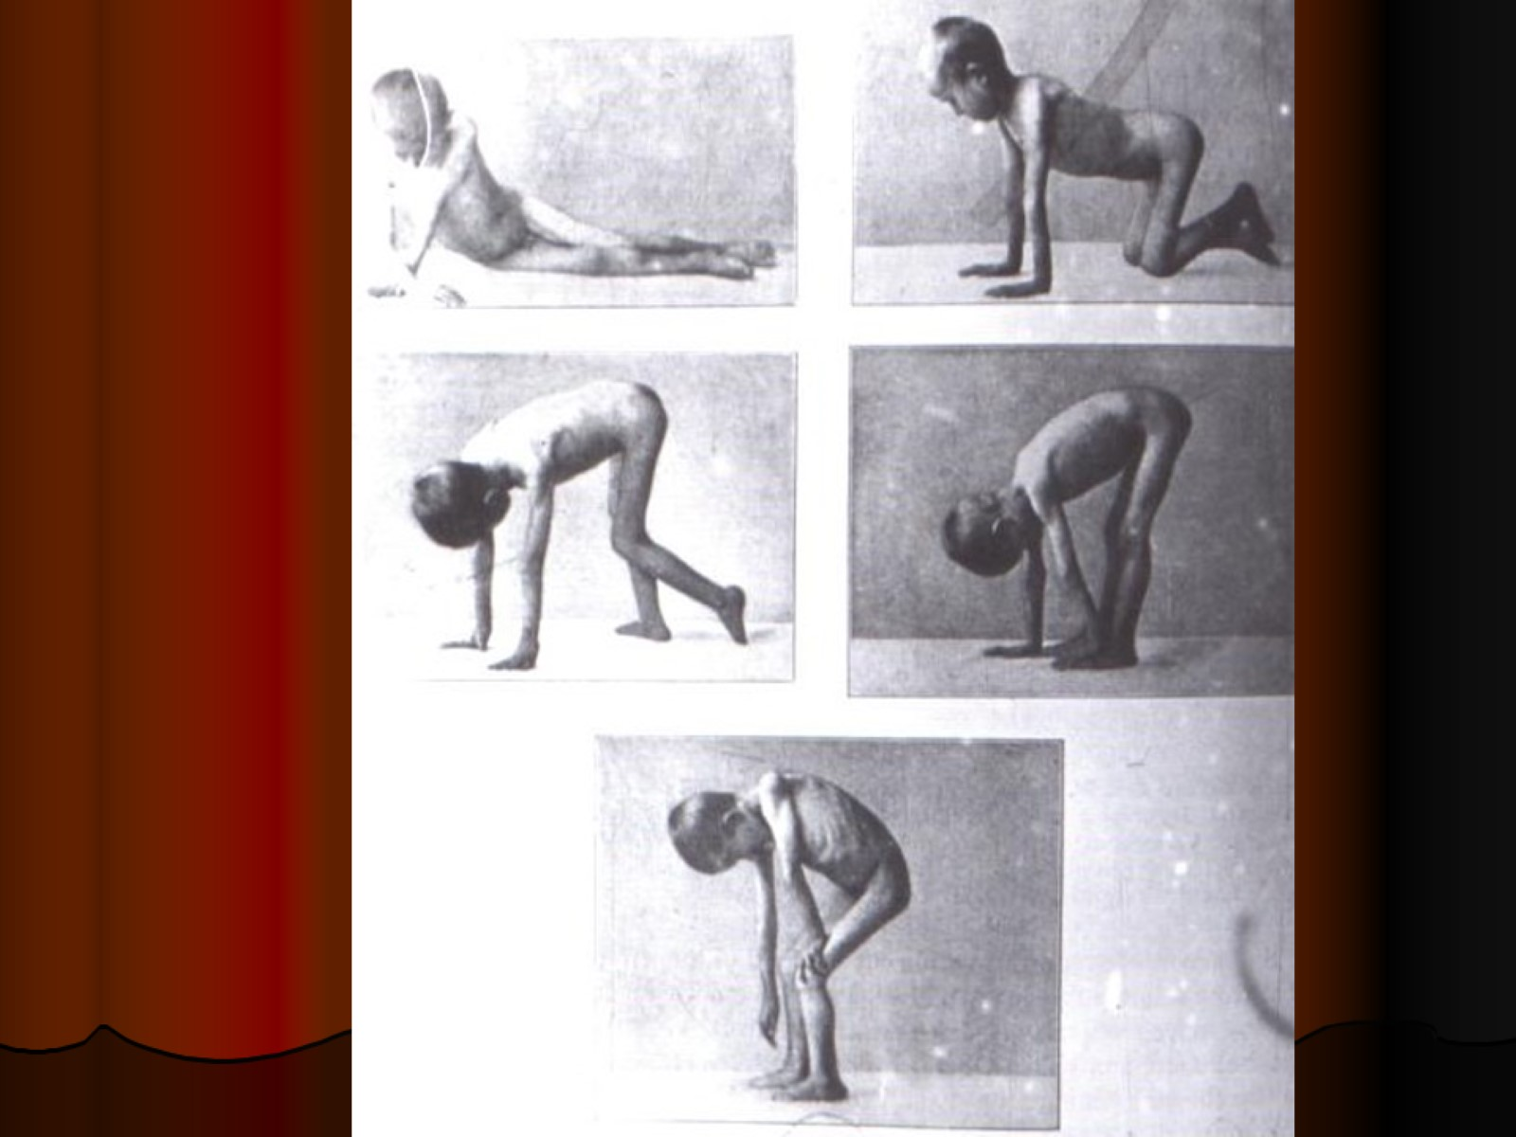

Slide 40
Миодистрофия Беккера-Кинера

Slide 41
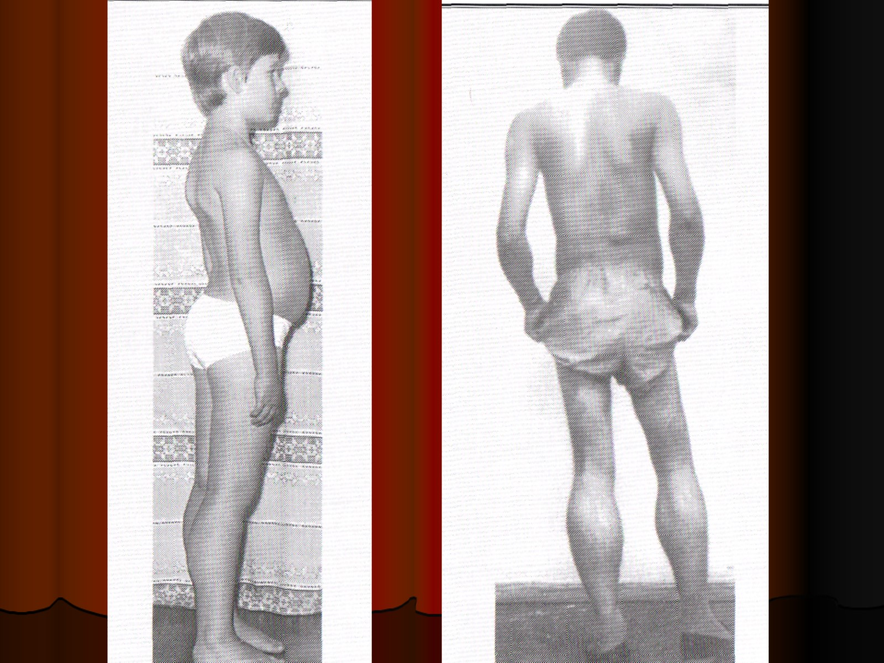

Slide 42
Миодистрофия Ландузи-Дежерина

Slide 43
Миодистрофия Ландузи-Дежерина

Slide 44
Мальчик 13-ти лет с выраженными признаками поражения мышц лица и плечевого пояса, ходьба сохранна. Болен с 7-ми лет. КФК повышена в два раза. ЭМГ обследование выявило первичную миопатию

Slide 45
Миодистрофия Эмери-Дрейфуса

Slide 47
Критерии диагностики формы Эрба - Рота

Slide 48
Миодистрофия Мэбри

Slide 49
Больной с формой Мэбри, 26-ти лет, болен с 14-ти лет. Активность КФК -310 ME, ЭМГ — первичная миопатия;

Slide 50
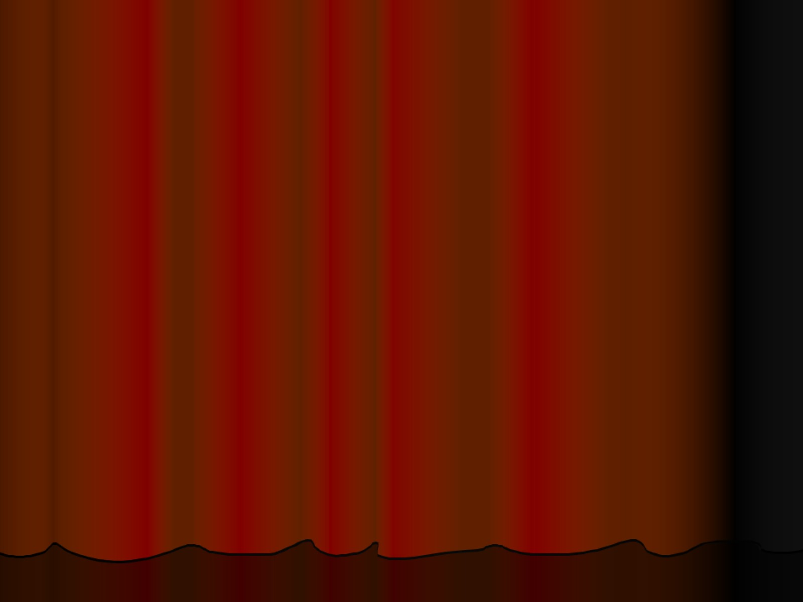

Slide 52
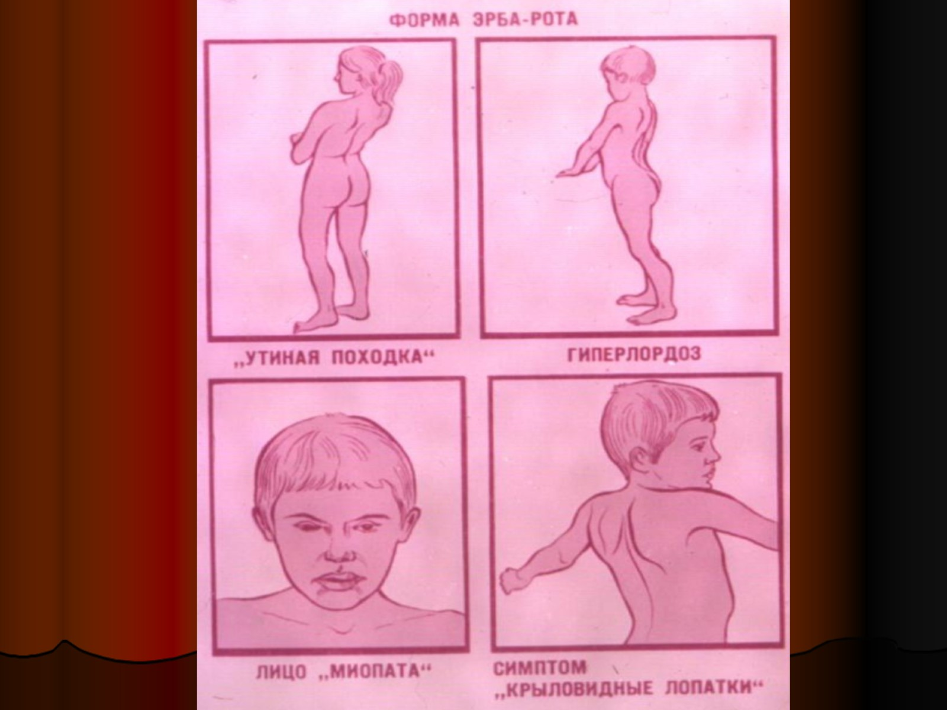

Slide 53
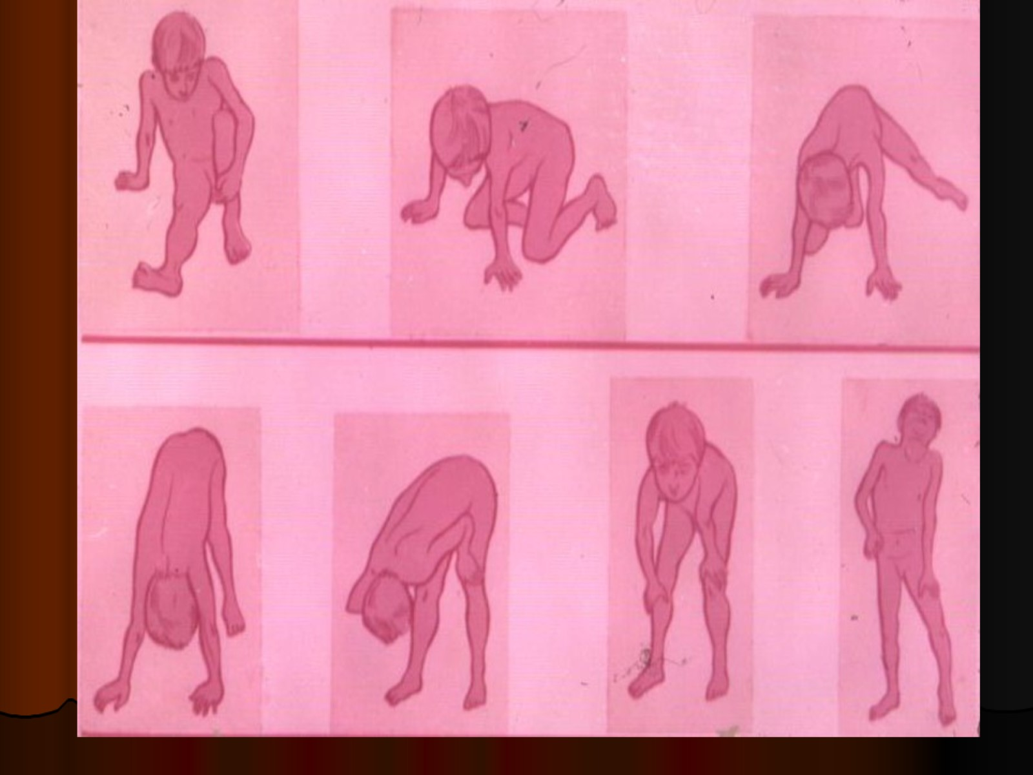

Slide 54
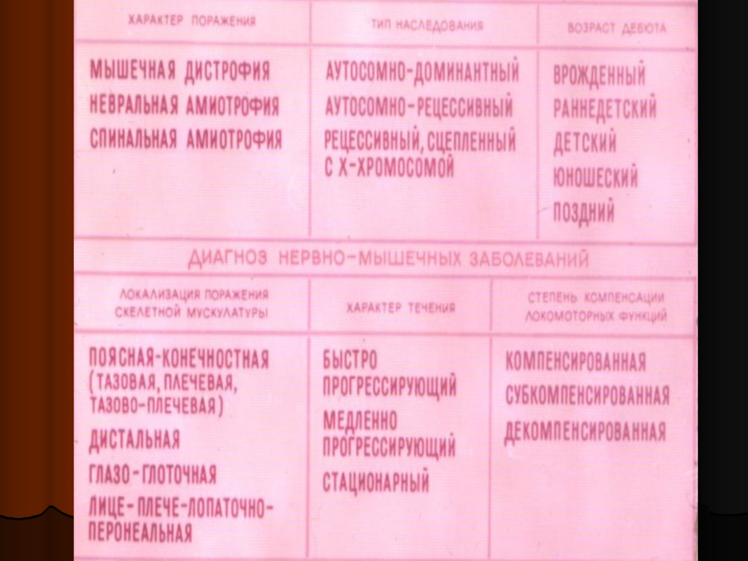

Slide 55
Амиотрофии

Slide 56
Амиотрофия 1 типа «Верднига- Гоффманна»

Slide 57
Критерии диагноза спинальной мышечной атрофии I типа (Верднига-Гоффманна)

Slide 59
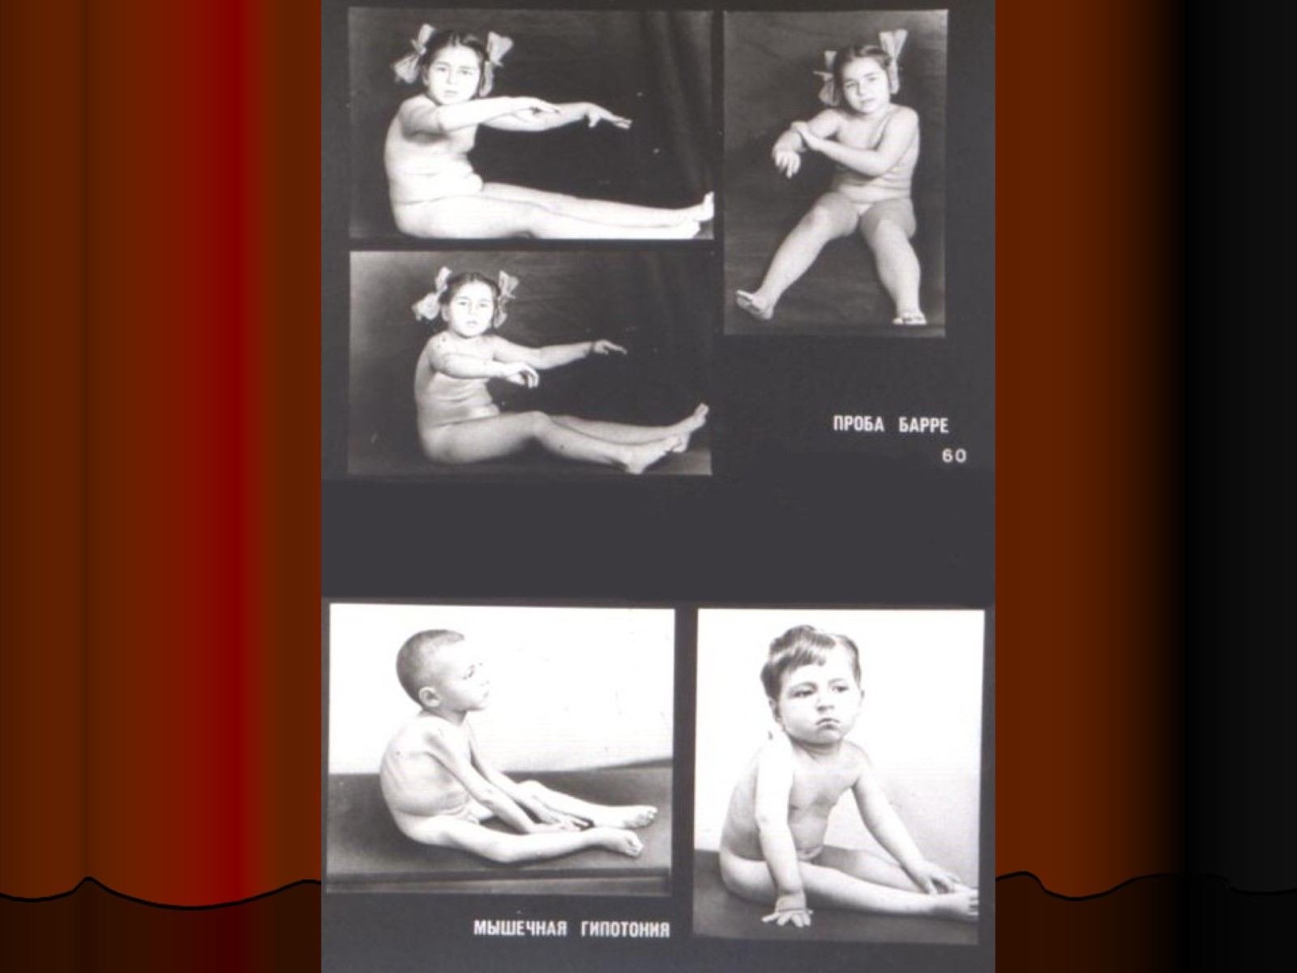

Slide 60
Спинальная амиотрофия Верднига-Гоффманна

Slide 62
Критерии диагноза спинальной мышечной атрофии III типа "Кугельберга-Веландера"

Slide 64
Спинальная амиотрофия Кугельберга-Веландера

Slide 65
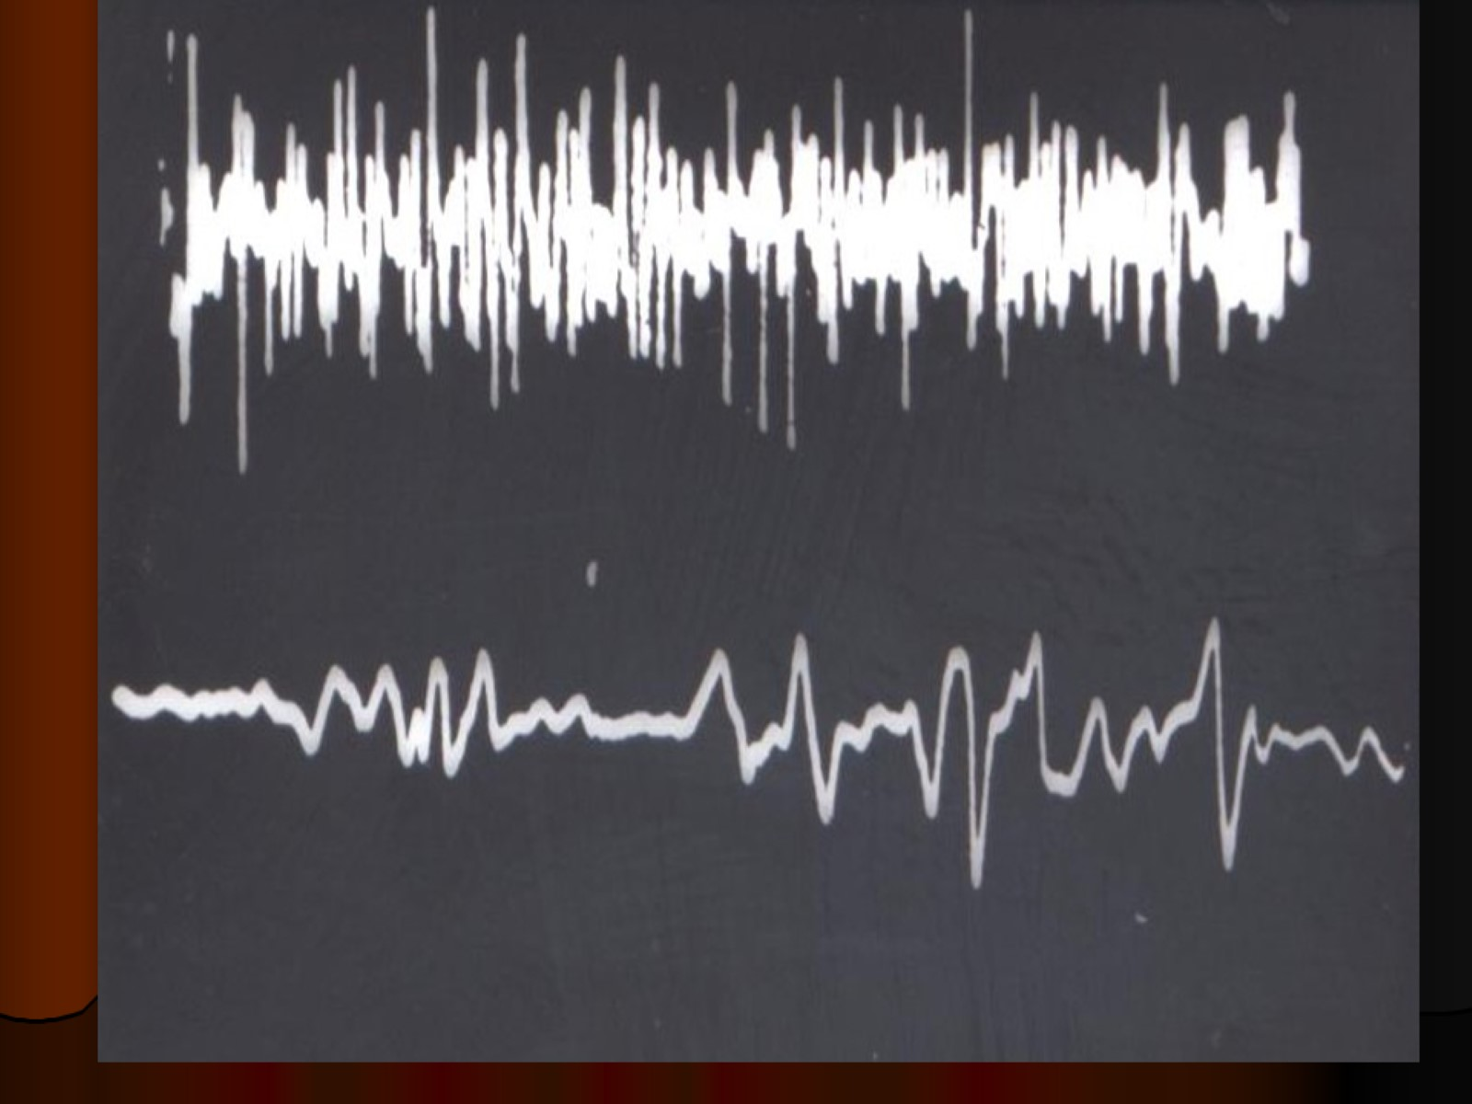

Slide 66
Спинальная амиотрофия Кеннеди

Slide 67
Невральная амиотрофия

Slide 68
Критерии диагноза мотосенсорной невропатии I типа (Шарко - Мари - Туса)

Slide 70
Невральная амиотрофия Шарко-Мари

Slide 71
Невральная амиотрофия Шарко-Мари

Slide 72
Миатония Оппенгейма

Slide 73
МИАСТЕНИЯ

Slide 74
Заболевания с нарушением передачи в нервно-мышечном синапсе

Slide 75
Нарушения нервно-мышечной передачи проявляются слабостью и патологической утомляемостью скелетных мышц.

Slide 76
Заболевания с нарушением передачи в нервно-мышечном синапсе

Slide 77
Заболевания с нарушением передачи в нервно-мышечном синапсе подразделяются:

Slide 82
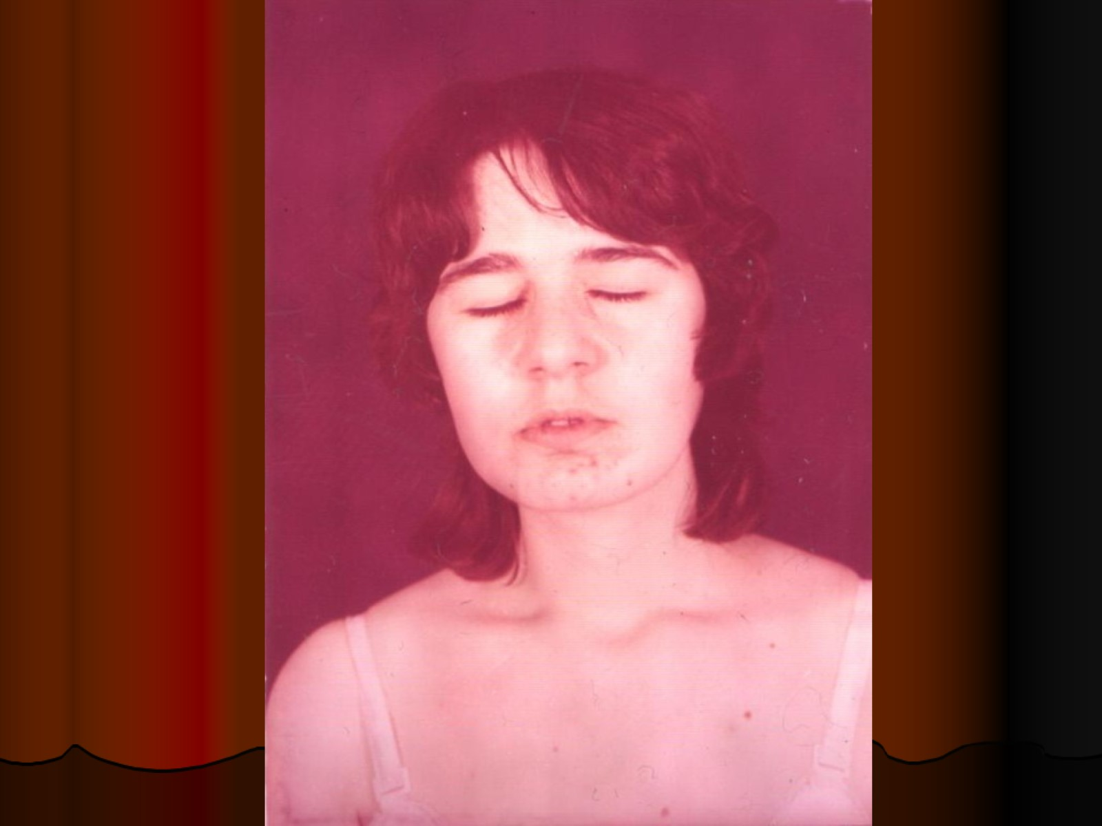

Slide 83
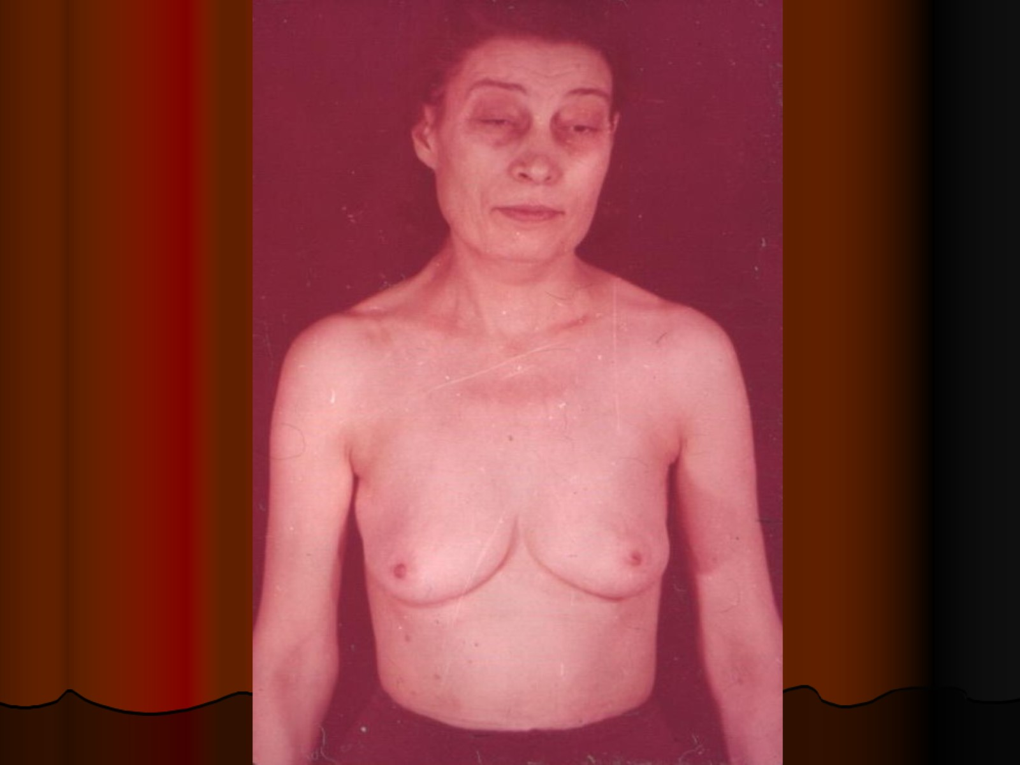

Slide 85
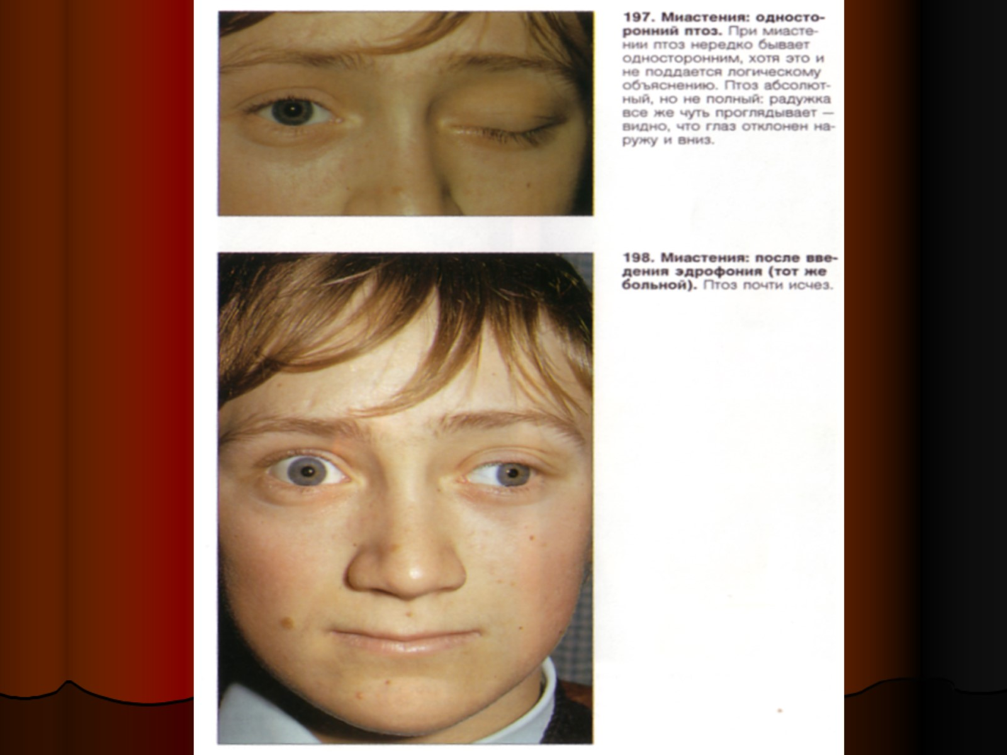

Slide 91
общие данные чаще в возрасте 16-40 лет Ж:М=3:1(в возрасте 65-75 болеют одинаково часто) частота-1:40000 клиника (мышечная слабость + патологическая утомляемость)

Slide 92
наиболее частый порядок возникновения симптомов

Slide 93
Классификация

Slide 94
миастенические кризы 1.генерализованные и 2.парциальные

Slide 95
холинэргический криз

Slide 96
объективные методы диагностики

Slide 98
-ЭМГ с введением прозерина, а также стимуляционная ЭМГ -иммунологические -определение содержания аутоантител к н-холинорецепторам (присутствуют у 80-90% с генерализованной и 50% глазной формой) -определение антител к мышечной ткани (обнаруживаются в 80% при тимогенной природе )

Slide 100
особенности распознавания миастении у детей

Slide 101
В развернутом диагнозе указывается (Б. М. Гехт, 1996):

Slide 104
дифференциальная диагностика

Slide 106
Характерные признаки миастении

Slide 108
синдром Ламберта-Итона

Slide 109
ботулизм

Slide 110
полиомиозит

Slide 111
тиреотоксическая миопатия (у 15%миастенией-комбинация)

Slide 112
гипотиреоидная миопатия

Slide 113
офтальмоплегические и офтальмобульбарные формы миопатии

Slide 114
БАС

Slide 115
Лечение миастении

Slide 117
Иммуносупрессоры: Азатиоприн (реже - циклоспорин, циклофосфамид) тимэктомия

Slide 118
лечение миастенического криза

Slide 120
лечение при холинэргическом кризе

